Slide 1
Этиология и патогенез артерио-синусных соустий головного мозга
Клиника, диагностика и современные методы лечения

Slide 2
Задачи
разобрать этиология и патогенез артерио-синусных соустий головного мозга
изучить клинику, диагностику и современные методы лечения

Slide 3
План лекции
Определение
Классификация
Клиническая картина
Диагностика
Лечение
Литература

Slide 4
Определение
Артерио-синусные соустья — патологические соустья между артериями мозга и венозными синусами твердой мозговой оболочки. Возникают в результате повреждения сосудов и отводят артериальный кровоток в венозную систему, минуя обычное кровеносное русло, действуют как шунтирующая система.

Slide 5
Артерио-синусные соустья подразделяются:
прямые(сонно-пещеристые – каротидно-кавернозные) соустья
непрямые (сонно-яремные – каротидно-югулярные) соустья которые близки к ней по этиологии и клиническим проявлениям.
Все эти соустья в патофизиологическом отношении не отличаются от артерио-венозных аневризм, однако морфологически они не являются истинными артерио-венозными аневризмами.

Slide 6
Артерио-синусные соустья головного мозга встречаются относительно редко. Среди них наиболее часто встречаются каротидно-кавернозные соустья (ККС), сопровождающиеся развитием пульсирующего экзофтальма. Другие артерио-синусные соустья являются редким видом поражения сосудов и его оболочек.
Основная причина формирования ККС черепно-мозговые травмы (ЧМТ).

Slide 7
В клиническом течении выделяют 3 периода:
острый, когда появляются основные симптомы
период компенсации, когда возможен регресс некоторых симптомов
период суб - и декомпенсации когда симптоматика нарастает

Slide 8
Симптомы ККС
1) непосредственно связанные с ККС пульсирующий шум, выслушивающийся над орбитой. Шум исчезает при передавливании ОСА, экзофтальм, пульсация глазного яблока, расширение и пульсация вен лица и свода черепа, хемоз, нарушении подвижности глазного яблока, птоз, диплопия

Slide 9
2) вторичные симптомы, связанные с длительным застоем в кавернозном синусе, глазнице, изменения в роговице, панофтальмит, атрофия зрительного нерва, снижение зрения, носовые кровотечения
3) симптомы, связанные с причиной ККС повреждение ЧН, общемозговые симптомы

Slide 10
Каротидно-югулярное соустье
Каротидно-югулярное соустье — травматическая артерио-венозная аневризма, которая чаще всего образуется в результате ранения внутренней яремной вены одновременно с общей или внутренней сонной, а иногда и с наружной сонной артерией. Соустье между наружной сонной артерией и наружной яремной веной встречается очень редко и по своим проявлениям обычно не может быть отнесено в группу шунтирующих систем сосудов головного мозга. Морфологически аневризма часто представляется артерио-венозным соустьем, хотя иногда имеет и небольшой аневризматический мешок. Хотя это соустье не относится к группе соустий в твердой мозговой оболочке, нередко оно дает тяжелейшее расстройство мозгового кровообращения и пульсирующий экзофтальм.

Slide 11
Клиническая картина
Усиленная пульсация шейных вен и мягких тканей над аневризмой, сосудистый шум, наиболее интенсивный в области соустья, хорошо передающийся к периферии; часто шум прослушивается даже над глазными яблоками. Сдавление сонной артерии проксимальнее соустья уменьшает интенсивность шума только при слабости ретроградного кровотока из артериального круга.

Slide 12
В зависимости от ширины соустья в яремную вену может изливаться не только вся кровь, приносимая сонной артерией, но и часть крови, поступающей ретроградно из внутричерепных сосудов. Каротидно-югулярное соустье вызывает постоянное переполнение верхней полой вены, правого сердца и сосудов малого круга кровообращения, ведущее к гипертрофии сердечной мышцы и застойным явлениям в легких. Симптомы нарушений мозгового кровообращения обусловлены реверсированным кровотоком в яремной вене, идущим в направлении от соустья в венозные синусы мозга. Реверсированный кровоток наиболее выражен при концевой артерио-венозной аневризме, то есть в тех случаях, когда ранение вызвало обтурацию центрального конца яремной вены, и отток крови из последней в верхнюю полую вену невозможен. Симптомы нарушения мозгового кровообращения выступают очень отчетливо.

Slide 13
Каротидно-югулярное соустье вызывает особенно тяжелые нарушения мозгового кровообращения в случае, если отток через яремную вену противоположной стороны почему-либо затруднен (аплазия, рубцы и тому подобное). Артериальный кровоток из яремной вены и сигмовидного синуса может направляться через каменистые синусы в глазницу. Тогда, кроме общемозговых, возникают глазные симптомы, свойственные каротидно-кавернозному соустью, вплоть до глаукомы и слепоты.

Slide 14
Диагностика ККС
характерная клиника (наличие пульсирующего экзофтальма, шума в голове, застойных явлений в орбите, ограничение подвижности глазного яблока)
Определенные трудности диагностики появляются в остром периоде черепно-мозговой травмы, когда больной находится в бессознательном состоянии и не может предъявить жалоб на шум в голове. В таких случаях особенно велико значение аускультации головы.
На догоспитальном этапе диагноз ККС может быть подтвержден транскраниальной допплерографией, выявляющей артериовенозное шунтирование во внутренней сонной артерии, нарушение венозного оттока в системе верхних глазничных и базальных вен мозга.

Slide 15
Клиническая проба Матаса (переносимость пальцевого сдавления сонной артерии) часто дает ложно негативные результаты при ККС, так как при этом происходит ретроградная разгрузка кровотока по соединительным артериям в кавернозный синус через шунтирующее отверстие.

Slide 16
ангиографическое исследование имеет решающее значение для диагностики типа соустья, дифференциальной диагностики с такими заболеваниями как: каротидно-югулярный анастомоз, артериовенозная мальформация глазницы, соустья между ветвями наружной сонной артерии и сигмовидным, каменистым, поперечным синусами

Slide 17
Истинная недостаточность коллатерального кровотока при травматических ККС, подтвержденная окклюзией сонной артерии на уровне фистулы, не превышает 5%, однако это серьезный фактор, который всегда необходимо уточнить перед операцией. При ККС чаще ангиографическое исследование коллатераль-ного кровотока проводится на фоне пальцевого сдавления зашунтированной сонной артерии.

Slide 18
Данные ангиографии имеют решающее значение для выбора способа оперативного вмешательства.
Ангиографию, по возможности, совмещают с проведением внутрисосудистой операции. На ангиограммах виден переход контрастного вещества из внутренней сонной артерии в кавернозный синус, затем в глазную вену и через лицевую вену в наружную яремную вену. В соответствии с данными ангиографии все соустья в области кавернозного синуса делятся на два типа:

Slide 19
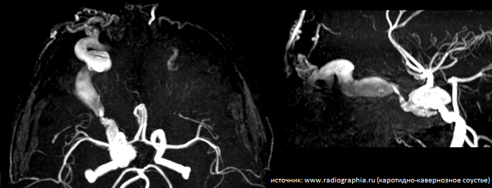
Каротидно-кавернозное соустье

Slide 20
Задачи ангиографического обследования
оценка состояния бифуркации ОСА
исключение атеросклеротической бляшки или деформации ВСА
тип, размер и локализация соустья
состояние венозного оттока из полости кавернозного синуса, наличие сброса в систему корковых и базальных вен
степень обкрадывания сосудов мозга (гемодинамический тип ККС)
состояние артериального круга большого мозга - возможности коллатеральной компенсации
участие ветвей НСА в кровоснабжении соустья

Slide 21
тип А - высокоскоростные (собственно ККС или соустья большого потока): типичные ККС, формирующиеся в результате, как правило, травматического разрыва сонной артерии в кавернозном синусе, или спонтанного разрыва аневризмы этой же локализации;
тип В - низкоскоростные (ДАВМ в области кавернозного синуса): соединение каротидной системы и кавернозного синуса происходит посредством ветвей ВСА в кавернозной части и ветвей наружной сонной артерии. Тип "В" имеет несколько подтипов:
  В1 - вовлечены только ветви кавернозного сегмента ВСА (наблюдается крайне редко);
  В2 - вовлечены только ветви НСА. Наблюдается в 9-12%;
  В3 - вовлечены ветви как ВСА, так и НСА (наиболее частый тип, встречающийся в 90% наблюдений ДАВМ в области кавернозного синуса).

Slide 22
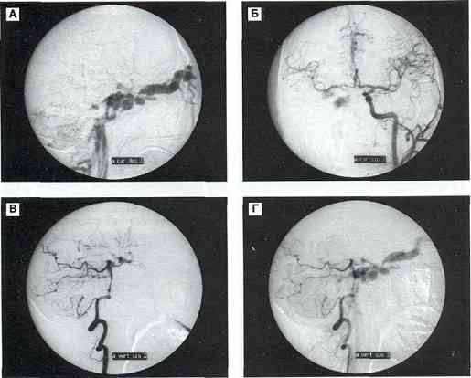
Исследование коллатерального кровотока при ККС.
Правосторонняя каротидная ангиография. ККС с дренированием кавернозного синуса по верхней и нижней глазным венам, нижнему каменистому синусу (А). Левосторонняя каротидная ангиография при пальцевом сдавлении правой сонной артерии. Контрастируются передние отделы виллизиева круга, супрафистульная часть правой ВСА и кавернозный синус (Б). Вертебральная ангиография без пальцевого сдавления правой ВСА (В). Хорошо коптрастируется задняя соединительная артерия и бассейн правой ВСА (В). Та же вертебральная ангиография на фоне пальцевого сдавления правой ВСА (Г). Фистула функционирует за счет ретроградного кровотока по задней соединительной артерии. Эта ситуация возникла бы в случае окклюзии (перевязки) ВСА на шее или же неполной окклюзии фистулы.

Slide 23
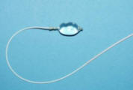
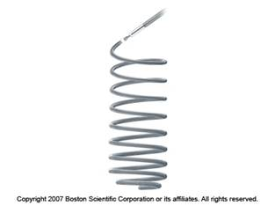
Хирургическое лечение
Наиболее часто эндоваскулярное разобщение соустья производится с помощью баллон-катетера. Однако в ряде случаев, особенно при рецидивах соустья после операции по обычной методике, могут быть использованы и микроспирали, а также различные стент-ассистирующие методики. Эндоваскулярные вмешательства могут осуществляться как артериальным, так и венозным доступом. В настоящее время при ККС более чем в 90% удается сохранить просвет поврежденной сонной артерии.

Slide 24
Внутрисосудистые операции при ККС подразделяются на:
реконструктивные – выключение каротидно-кавернозной фистулы с сохранением просвета внутренней сонной артерии при помощи баллона. Баллон или несколько баллонов устанавливаются в просвете кавернозного синуса и окклюзируют фистулу снаружи;

Slide 25
деконструктивные – выключение зашунтированной сонной артерии на уровне фистулы. Такие операции возможны только при наличии адекватного коллатерального мозгового кровотока. При этой ситуации необходимо контролировать отсутствие ретроградного кровотока через фистулу из вертебральной артерии по задней соединительной артерии и из противоположной сонной артерии по передней соединительной артерии, а также требует исключения попадания кровотока через фистулу в кавернозный синус через каротидно-офтальмический анастомоз из ипсилатеральной наружной сонной артерии.

Slide 26
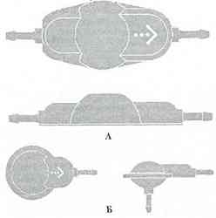
Реконструктивная операция при ККС
Реконструктивная операция при ККС. Правосторонняя каротидная ангиография. Полное шунтирование кровотока ВСА через фистулу с дренажем кавернозного синуса по глазным венам, нижнему каменистому синусу (А). Краниограмма. Положение окклюзируюшего баллона (емкость 0,4 мл) (Б). Ангиография правой внутренней сонной артерии после отделения катетера и реконструкции правой ВСА (В).

Slide 27
Проблему сохранения просвета сонной артерии при лечении ККС решил Ф. А. Сербиненко. Им впервые в мире в в НИИ нейрохирургии была выполнена деконструктивная (1969г.), а затем и реконструктивная (1970г.) операция с использованием баллон-катетера. С этих пор лечение ККС осуществляется только эндоваскулярным методом.

Slide 28
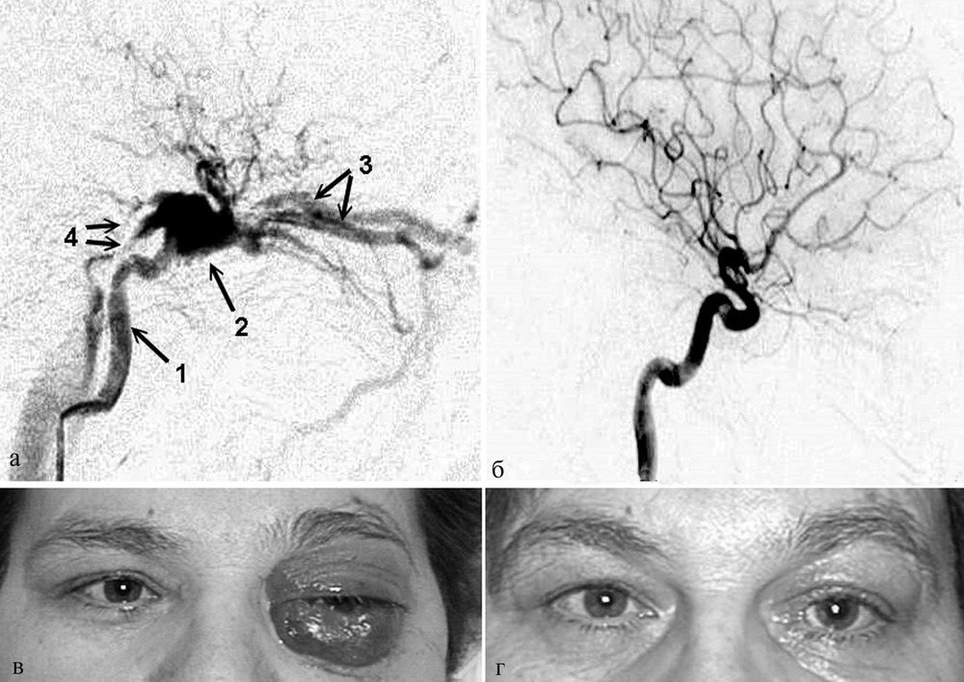
Травматическое ККС слева. Трансартериальное разобщение соустья с помощью отделяемого баллон-катетера. а — исходная ангиограмма; б — контрольная ангиограмма, полное разобщение соустья; в — выраженные застойные явления в левой орбите до операции; г — полный регресс симптомов через 1 мес после операции.
Стрелками показаны: 1 — ВСА, 2 — кавернозный синус, 3 — глазные вены, 4 — каменистые синусы.

Slide 29
Прогноз при ККС
Относительно неблагоприятен:
10-15% погибают от внутричерепных или носовых кровотечений ,
50-60% теряют зрение, и психически неполноценными,
5-10% выздоравливают от спонтанного тромбоза ККС

Slide 30
Спасибо за внимание!

Slide 31
Список литературы:
1. Бурлуцкий А.П. Артерио-венозные аневризмы и каротидно-кавернозные соустья. — Минск, 1977.
2. Гончар А.А. Дигитальная субтракционная ангиография в диагностике сосудистых поражений головного мозга.— Минск: БелМАПО, 2010.
3. Петровский Б.В. Большая медицинская энциклопедия. – М. «Советская энциклопедия» 1989.
4. [Электронный ресурс] Д.В. Свистов Патология синусов и вен твердой мозговой оболочки. Кафедра нейрохирургии Российской Военно-медицинской академии, Санкт-Петербург. http://www.neuro.neva.ru/RNOnline_22/Russian/Issues/Articles_1_2001/lecture.htm
5. [Электронный ресурс] Livejournal. Каротидно-кавернозное соустье http://laesus-de-liro.livejournal.com/300100.html
6. Berkowitz A.L., Chandra R.V., Rordorf G., Rabinov J.D. Indirect Carotid-Cavernous Fistula Presenting With Unilateral Ptosis, Limitation of Extraocular Movements, Proptosis and Conjunctival Injection // The Neurohospitalist. — 2013.
7. Clinical application of the three-dimensional CT of the flat-panel digital subtraction angiography system / F.Y. Liu [et al.] // Nan Fang Yi Ke Da Xue Xue Bao. — 2009.

